Slide 1

ПРИЧАСТИЕ participio
AA 2022-2023
docente Natalia Guseva
UNIMC

Slide 2
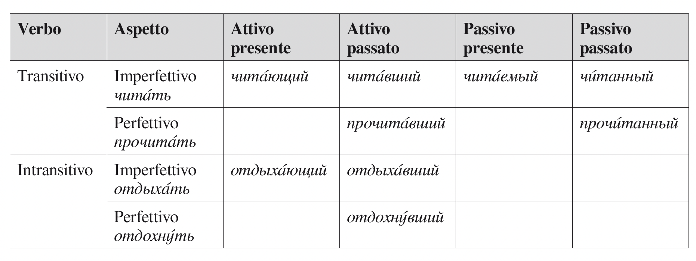

Slide 3
ПРИЧАСТИЕ
глагол | вид глагола | действительное причастие настоящего времени | действительное причастие прошедшего времени | страдательное причастие настоящего времени | страдательное причастие прошедшего времени
переходный | несовершенный читать | читающий | читавший | читаемый | читанный
 | совершенный прочитать |  | прочитавший |  | прочитанный
непереходный | несовершенный отдыхать | отдыхающий | отдыхавший
 | совершенный отдохнуть |  | отдохнувший

Slide 4
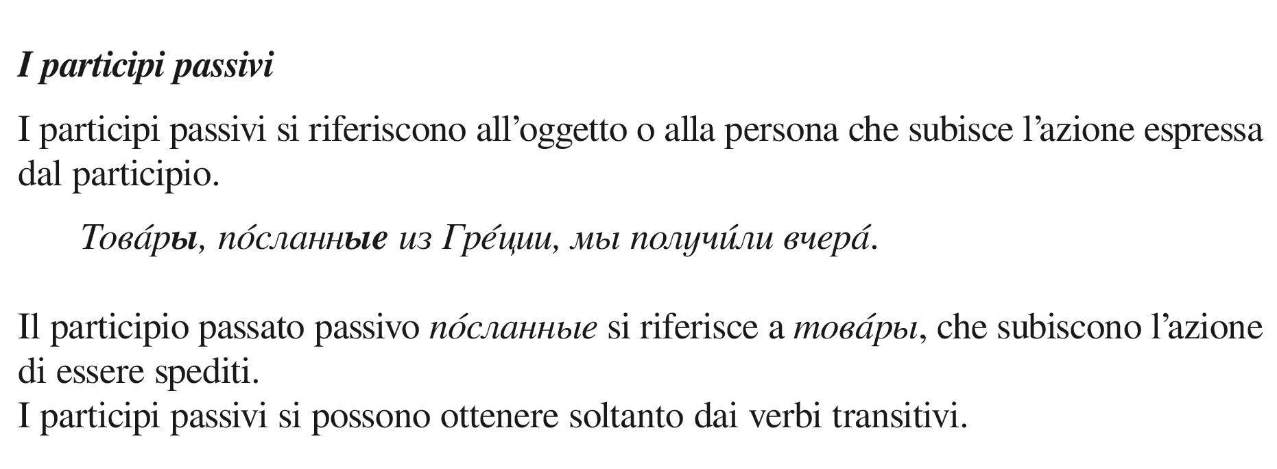

Slide 5
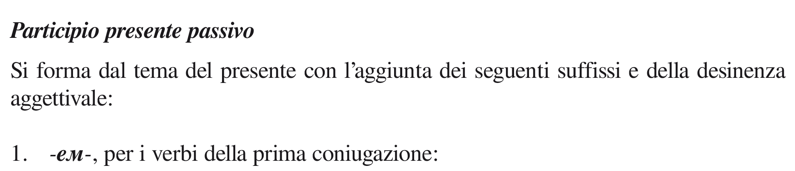
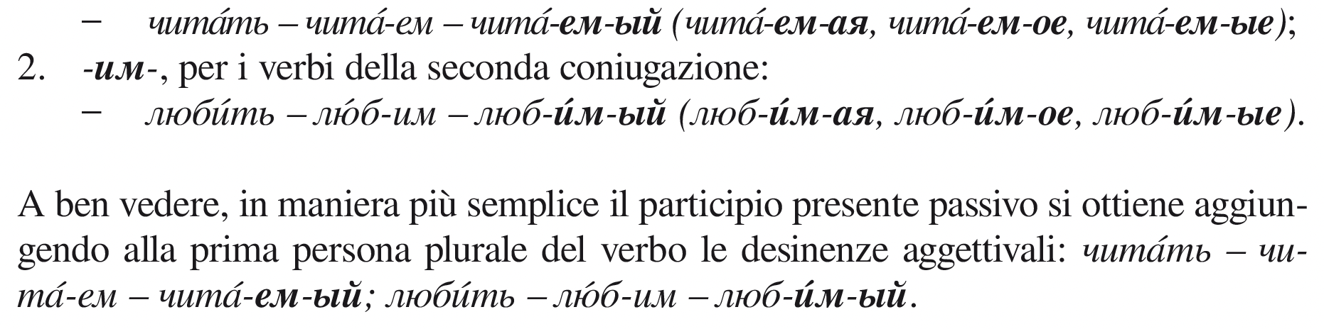

Slide 6
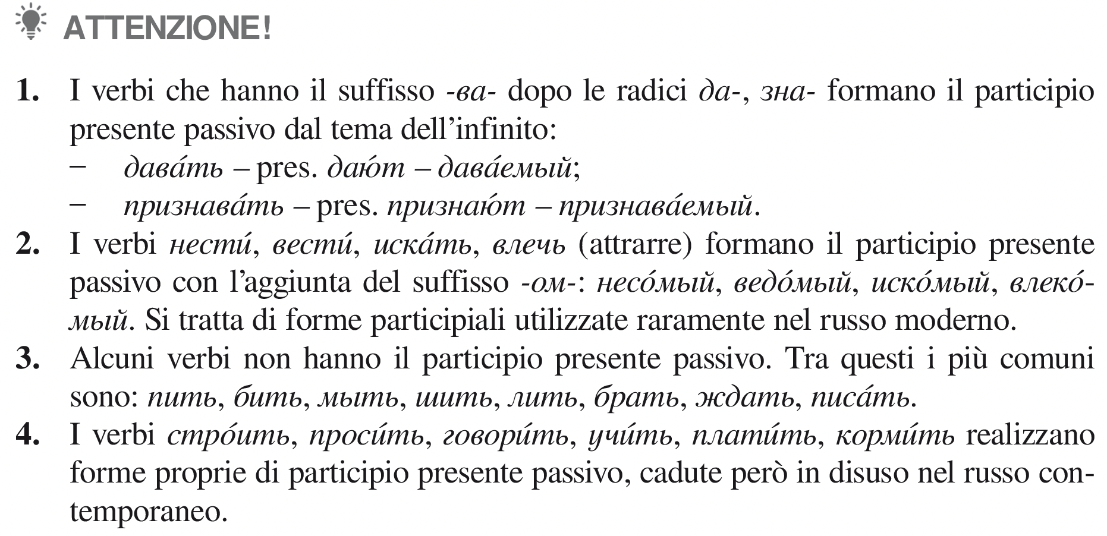

Slide 7
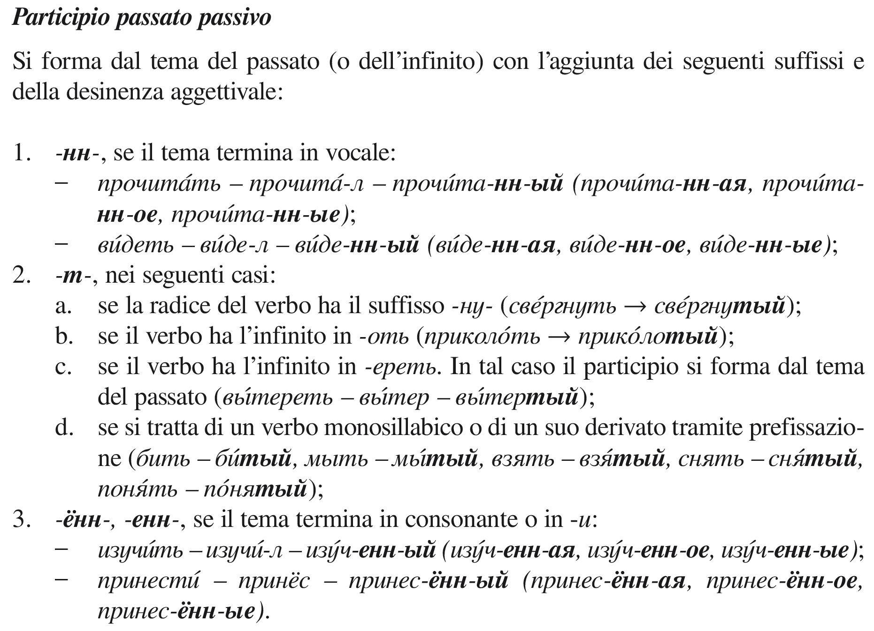

Slide 8
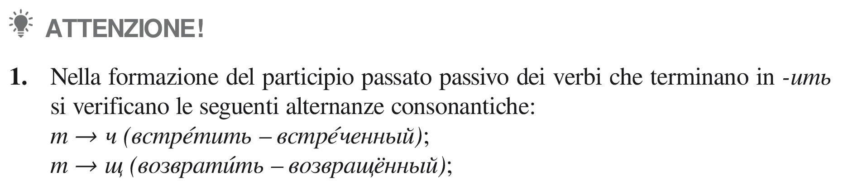
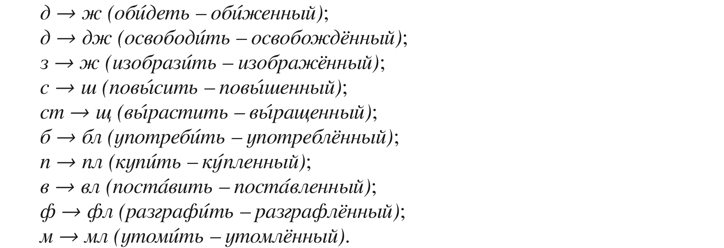

Slide 9
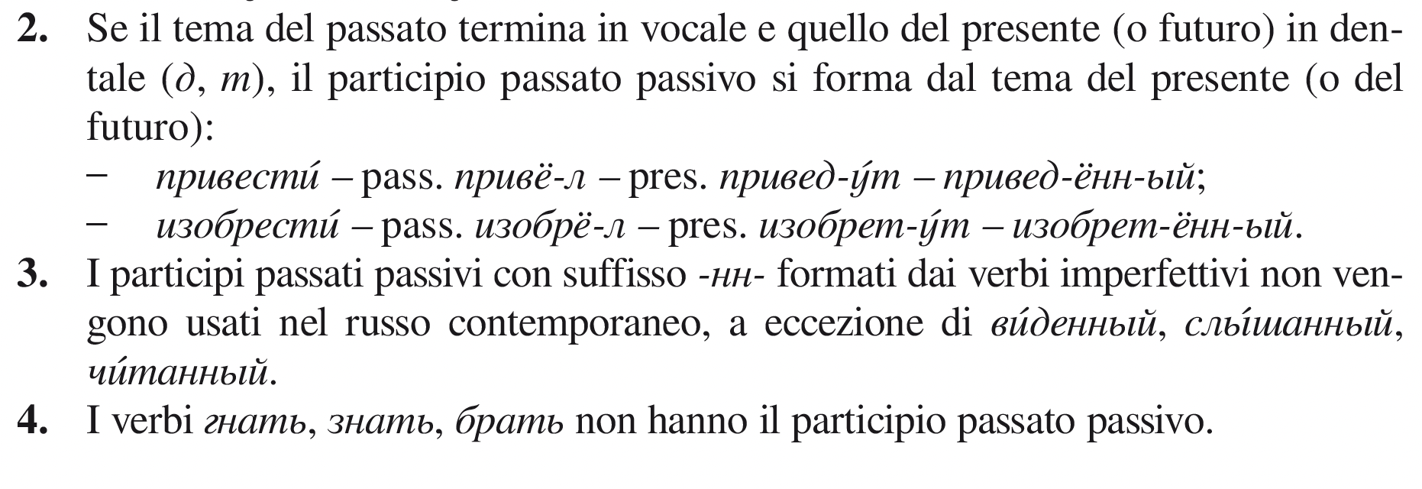

Slide 10
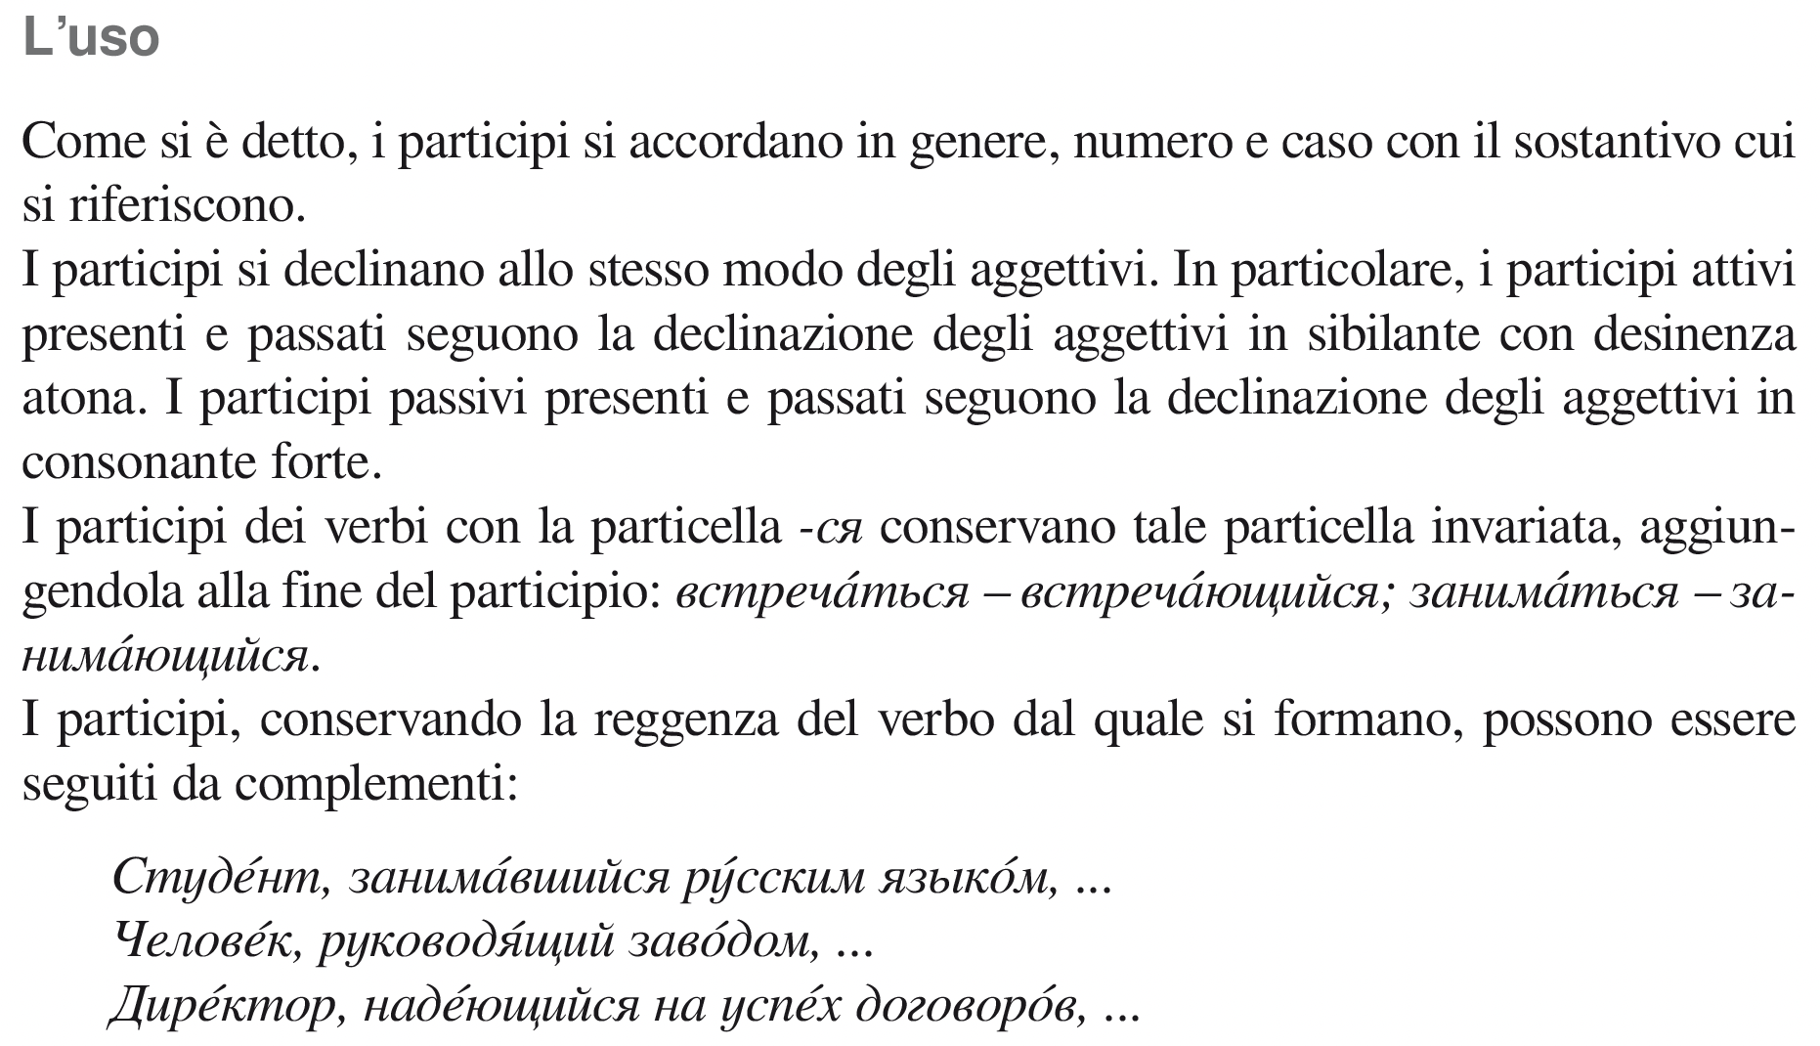

Slide 11
